Slide 1
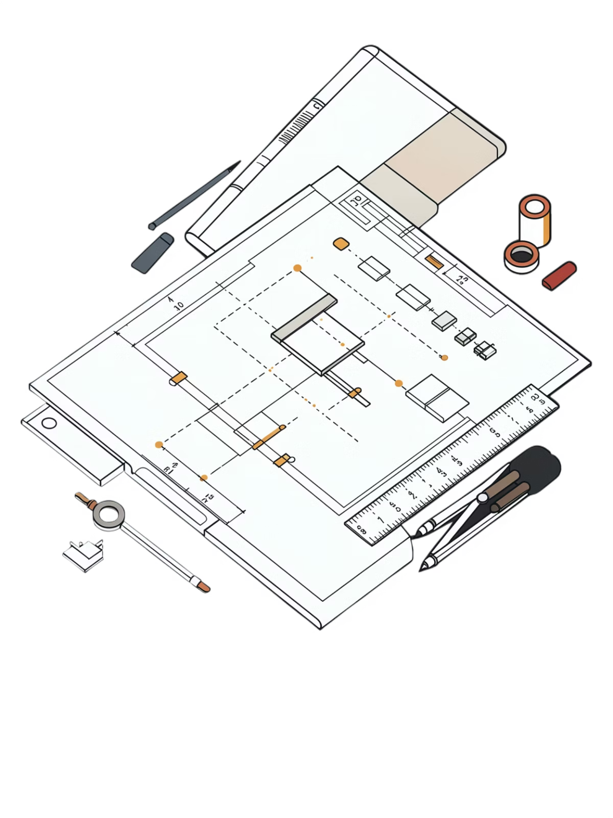
Alfabetização Visual em Desenho Técnico Industrial
Um guia essencial para aprender a ler, interpretar e criar desenhos técnicos — a linguagem universal da engenharia. Sem experiência prévia em CAD necessária.
DESENHO TÉCNICO
ABNT / 1º DIEDRO
NÍVEL INICIANTE

Slide 2
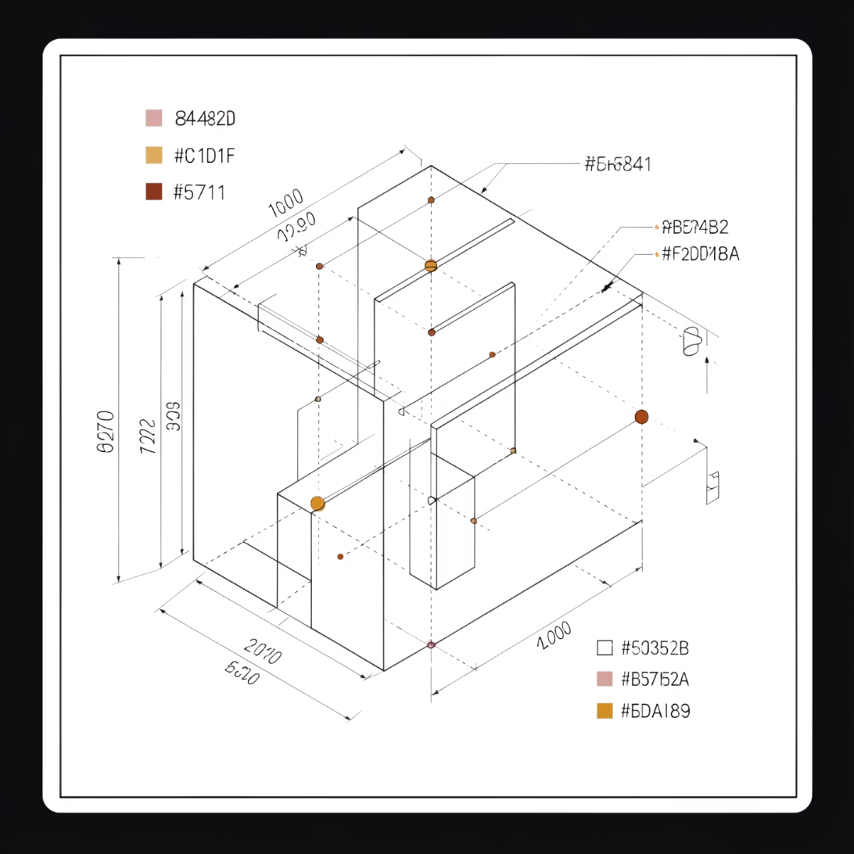
FUNDAMENTOS
A Linguagem da Engenharia
Uma fotografia mostra como algo parece. Um desenho técnico mostra como algo deve ser fabricado. Ele é um documento legal e preciso que contém tudo o que o fabricante precisa para produzir a peça corretamente.
Medidas Exatas
Tolerâncias
Instruções
Cotas com valores numéricos em milímetros.
Margem aceitável de variação dimensional.
Acabamentos, materiais e tratamentos.

Slide 3

FUNDAMENTOS
O Alfabeto das Linhas
Cada tipo de linha tem um significado preciso. Saber lê-las é o primeiro passo para interpretar qualquer desenho técnico.
Linha Contínua Larga
Linha Tracejada
Linha Traço e Ponto
Contornos e arestas visíveis. Representa o que o olho enxerga diretamente na peça.
Arestas e contornos invisíveis. Indica o que está "atrás" ou dentro da peça.
Eixos de simetria e centros de furos. Referências geométricas da peça.

Slide 4

PROJEÇÕES
Projeções Ortográficas: A Caixa de Vidro
Posicionar peça
Projetar faces
Desdobrar vistas
Imagine a peça dentro de uma caixa de vidro. Cada face do cubo recebe a projeção de uma vista. Ao "desdobrar" o cubo, obtemos todas as vistas no mesmo plano. No Brasil, usamos o 1º Diedro (padrão ABNT): a vista lateral aparece no lado oposto à direção de observação.

Slide 5
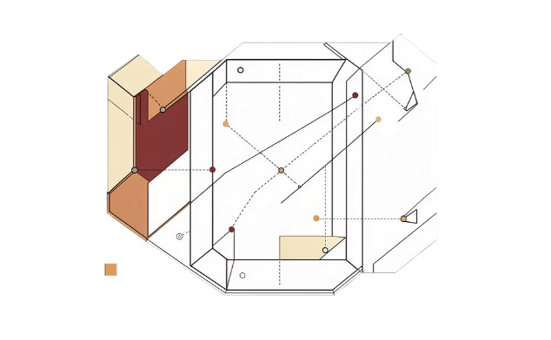
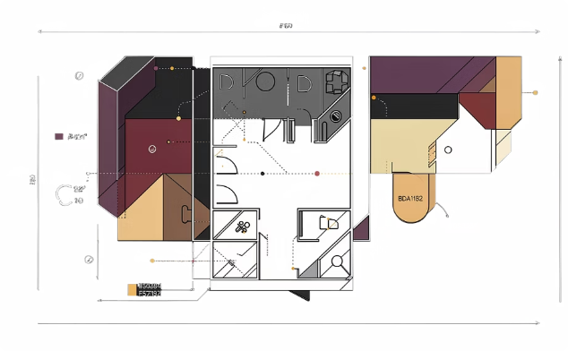
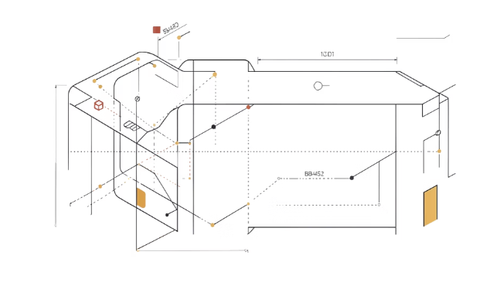
PROJEÇÕES
As Três Vistas Principais
Vista Frontal
Vista Superior
Vista Lateral Esquerda
A vista principal. Mostra a forma mais característica da peça. É a referência para todas as outras vistas.
Projetada de cima para baixo. Alinhada verticalmente com a vista frontal. Revela profundidade e largura.
Projetada do lado esquerdo. Alinhada horizontalmente com a frontal. Mostra altura e profundidade.

Slide 6
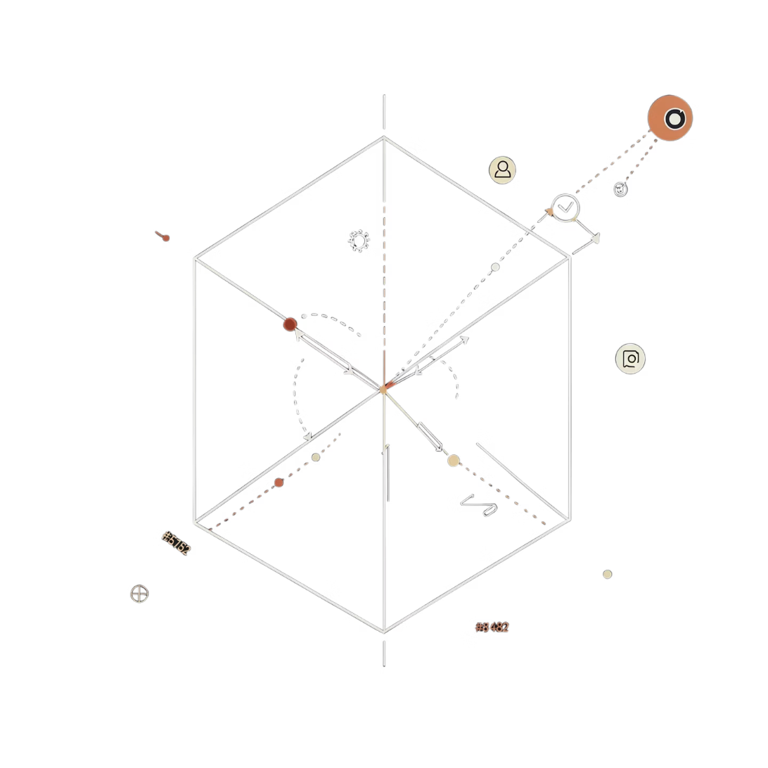
PERSPECTIVAS
Perspectiva Isométrica
Enquanto a perspectiva cônica imita a visão humana (com pontos de fuga), a perspectiva isométrica mantém as medidas em escala real nos três eixos — tornando-a ideal para desenhos técnicos.
📐 Eixos a 30°
📏 Sem Distorção
Os três eixos formam ângulos de 120° entre si, com inclinação de 30° em relação à horizontal.
Medidas reais podem ser aplicadas diretamente nos eixos, sem correção de perspectiva.

Slide 7

COTAGEM
Escalas e Cotagem
Escalas Mais Usadas
Regras de Cotagem
Cotas fora do contorno da peça, sempre que possível
Linha de cota paralela à medida indicada
Evitar repetição de cotas
Unidade padrão: milímetro (mm)
Cotas de diâmetro precedidas de Ø
1:1 — Tamanho Real
A peça é desenhada no seu tamanho verdadeiro.
A cota representa sempre a medida real da peça, independente da escala usada no desenho.
1:2 — Redução
Para peças grandes desenhadas em papel menor.
2:1 — Ampliação
Para peças pequenas com detalhes minuciosos.

Slide 8
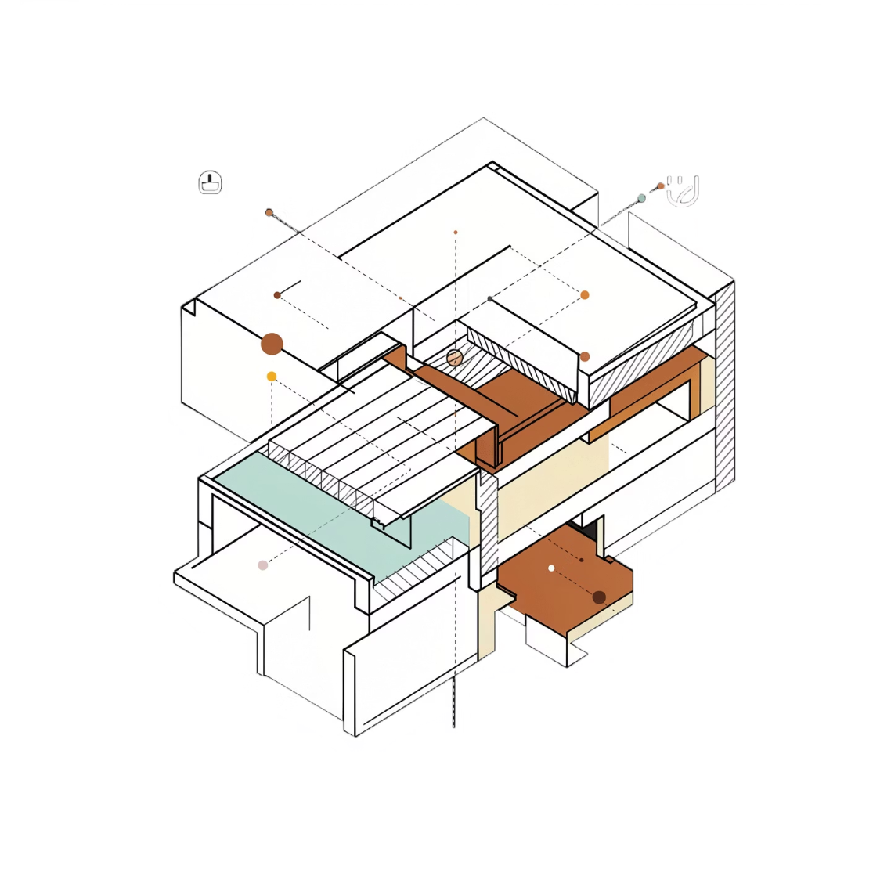
CORTES
Cortes e Seções: Enxergando o Interior
Quando uma peça possui detalhes internos complexos, usamos cortes — como se "serrássemos" a peça ao meio para revelar seu interior.
Plano de Corte
Hachuras
Seção Transversal
Linha traço-e-ponto indicando onde a peça foi "cortada" virtualmente.
Linhas inclinadas a 45° indicam a região onde o material foi "cortado".
Mostra apenas a fatia cortada, sem o restante da peça.

Slide 9
SOLID EDGE
Do Papel ao Software: Solid Edge
Todos os conceitos aprendidos se traduzem diretamente no Solid Edge. O software usa exatamente as mesmas regras de projeção, cotagem e representação.
01
02
03
Sketch 2D (Rascunho)
Extrusão / Revolução
Desenho Técnico (Draft)
O perfil é desenhado com linhas, cotas e restrições — igual ao desenho técnico no papel.
O sketch vira sólido 3D. As projeções ortográficas são geradas automaticamente.
O software gera vistas, cortes e cotas seguindo as normas ABNT automaticamente.

Slide 10
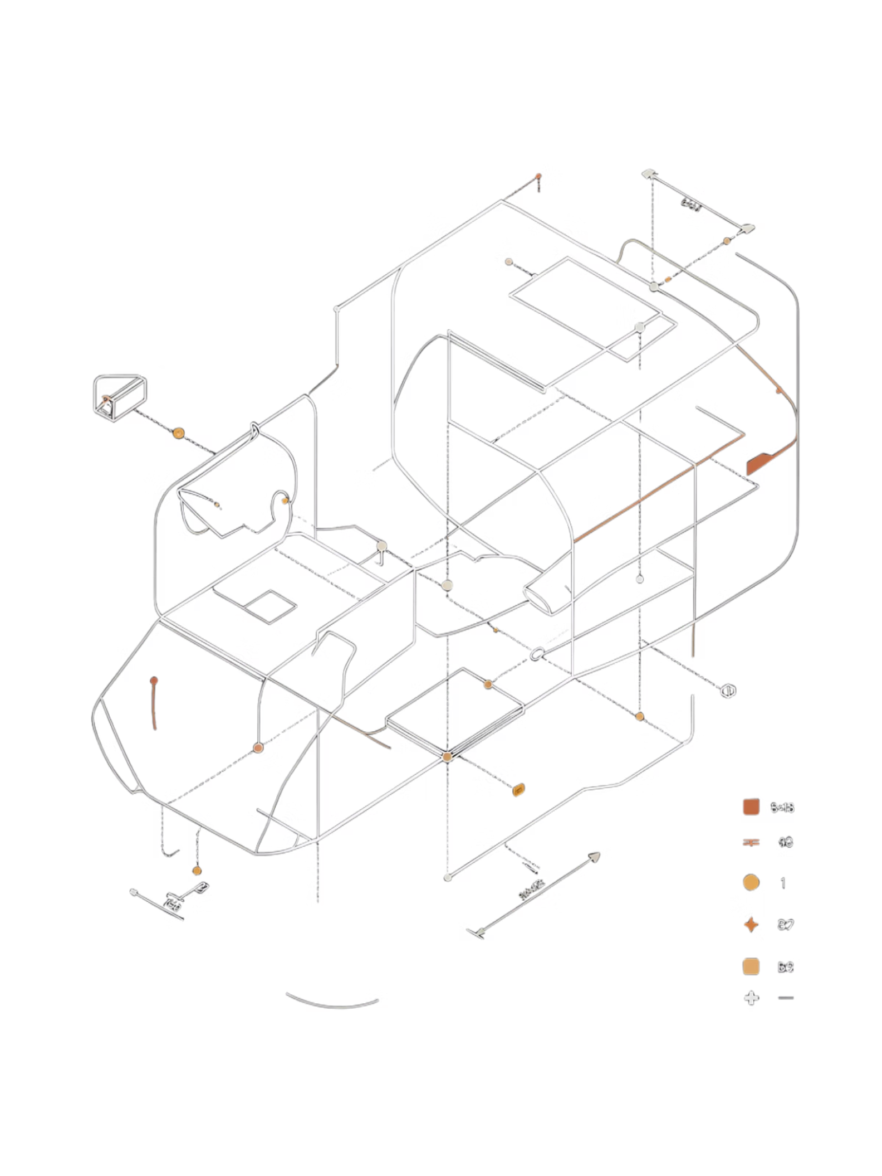

O Que Você Aprendeu Hoje
📋 Linguagem Técnica
Desenho técnico é documento legal com medidas, tolerâncias e instruções de fabricação.
✏️ Tipos de Linhas
Contínua, tracejada e traço-e-ponto — cada uma com significado preciso.
📦 Projeções
Vistas ortográficas no 1º Diedro e perspectiva isométrica para representação 3D.
📐 Escalas e Cortes
Cotagem correta, escalas de representação e cortes para mostrar detalhes internos.
Com esses fundamentos, você está pronto para começar a explorar o Solid Edge com confiança e precisão técnica!

